Slide 1
У каждой группы и Сообщества «Анонимные Алкоголики» в целом, есть лишь одна главная цель — донести информацию о возможности выздоровления до тех, кто ещё страдает от употребления алкоголя.

Slide 2
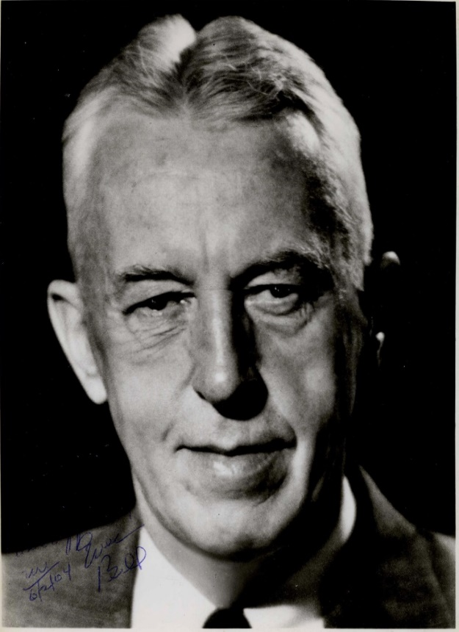
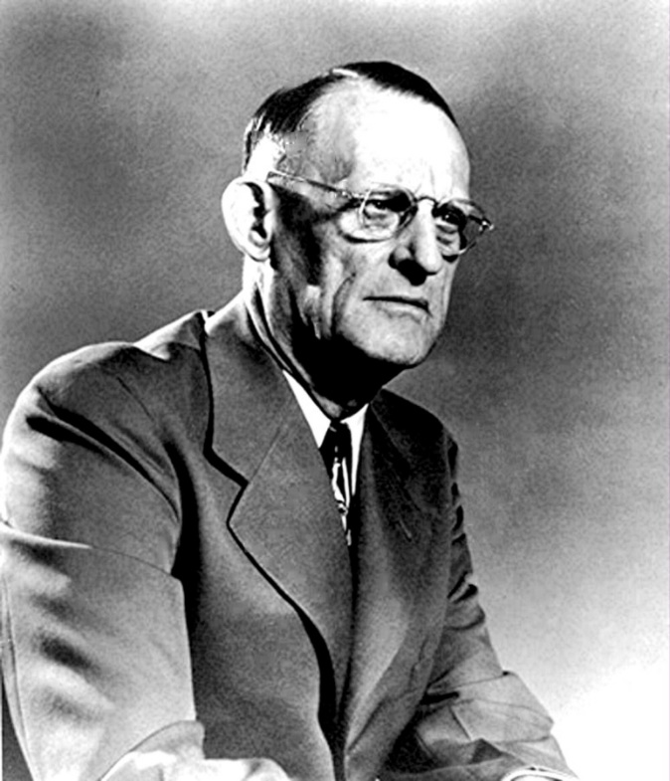
Сообщество АА возникло 10 июня 1935 года после встречи в г. Акроне, штат Огайо (США), двух «безнадежных алкоголиков» — биржевого маклера Билла (Уильям Гриффит Вильсон) и хирурга Боба(Роберт Хальбрук Смит). Билл прошел курс лечения уже в десятках наркологических заведений, а Боб не мог больше оперировать. Благодаря Сообществу АА оба они отказались от алкоголя до конца жизни.

Slide 3
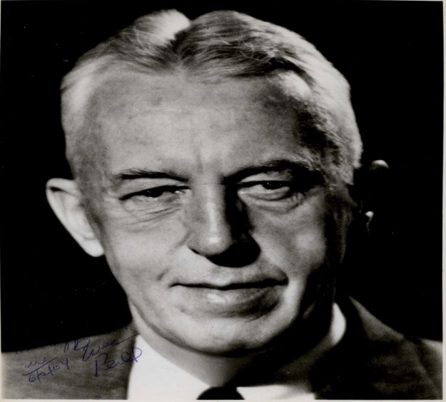
История зарождения Сообщества Анонимных алкоголиков (АА)
После разговора они заметили, что, общаясь друг с другом, могут добиться того, на что не были способны в одиночку, - а именно оставаться трезвыми.
Вскоре они сделали вывод и о том, что их трезвость укрепляется еще больше, когда они делятся ею с другими алкоголиками.
Благодаря этой работе вскоре еще один из пациентов городской больницы в Акроне обрёл трезвость.
В течение 4 лет появилось 100 трезвых алкоголиков, работавших в трёх первых группах.

Slide 4
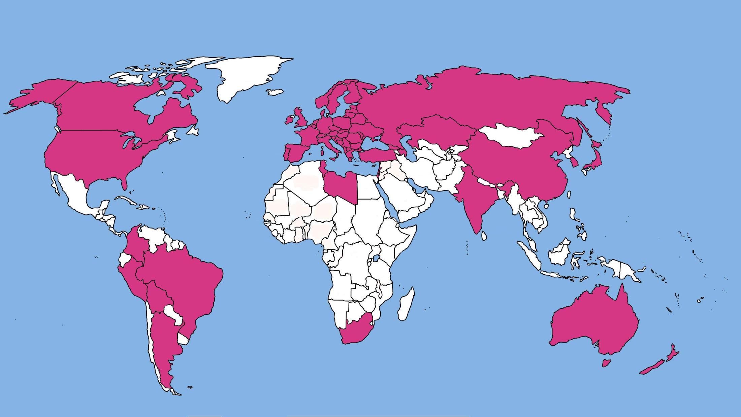
На данный момент сообщество является всемирным - Около 200.000 групп в более чем 180 странах Мира , насчитывает примерно 3 000 000 активных членов Содружества.

Slide 5
Сообщество АА в Беларуси
В Республике Беларусь первая группа Анонимных Алкоголиков появилась в 1990 г. в городе Минск, в отделении дневного пребывания №1 Городского клинического наркологического диспансера по адресу – ул. Волгоградская, 63.
Открывшаяся там группа АА «Надежда» действует и по сей день, оказывая помощь в выздоровлении обратившихся к ним алкоголиков, и является самой старейшей группой АА в Республике Беларусь.

Slide 6
Сообщество АА в Беларуси
На сегодняшний день в Содружестве АА Беларуси насчитывается более 100 групп
На еженедельной основе проводится около 200 собраний

Slide 7
- В Гродненской области на сегодняшний день 26 действующих групп, 10 из которых работают в г. Гродно - Собрания групп в г. Гродно проходят на ежедневной основе г. Гродно, г. Лида, г. Волковыск, г. Дятлово, Ивьевский район д. Лаздуны, ивьевский район аг Субботники, г. Мосты, г. Островец, г. Ошмяны,, г. Слоним, г. Сморгонь, г. Щучин , Свичлочьский район д. Грицки
Сообщество АА в Гродненской области

Slide 8
КТО ТАКИЕ АНОНИМНЫЕ АЛКОГОЛИКИ
- Анонимные Алкоголики – это сообщество, объединяющее мужчин и женщин, которые делятся между собой опытом, силами и надеждами для того, что бы помочь себе и другим избавится от алкоголизма.
Единственное условие для членства в АА – это желание бросить пить.
Члены АА не платят ни вступительных, ни членских взносов. Мы сами себя содержим благодаря нашим добровольным пожертвованиям.
АА не связано, с какой либо сектой, вероисповеданием, политическим направлением, организацией, или учреждением. Не вступает в полемику по каким бы то ни было вопросам. Не поддерживает и не выступает за либо против чьих-либо интересов.
Наша главная цель – оставаться трезвыми и помочь другим алкоголикам обрести трезвость.

Slide 9
ЧЕМ НЕ ЗАНИМАЮТСЯ АНОНИМНЫЕ АЛКОГОЛИКИ
Не вербует членов содружества и не пытается заинтересовать алкоголиков в выздоровлении путем дополнительных стимулов.
Не ведет списки членов АА или истории их болезни.
Не осуществляет и не финансирует научные исследования.
Не ставит медицинские или психические диагнозы и не делает прогнозы.
Не предусматривает госпитализацию, медицинское или психиатрическое лечение, не снабжает лекарствами.
Не обеспечивает жильем, пищей, одеждой, работой, деньгами и другими социальными благами.
Не предлагает семейное или профессиональное консультирование.
Не подменяет собой социальные службы (хотя многие члены АА и комитеты по обслуживанию сотрудничают с ними).
Не предлагает религиозные услуги.
Не принимает деньги и пожертвования для своих служб от источников вне АА.
Не дает рекомендательных писем для предоставления их в министерства, адвокатуры, суды, школы, коммерческие организации, социальные службы или иные организации и учреждения.

Slide 10
ЧТО АА МОЖЕТ ПРЕДЛОЖИТЬ
Для членства в АА - достаточно простого желания бросить пить.
Участие в АА – добровольно, анонимно и бесплатно.
В Содружестве АА собрания групп – важный элемент помощи алкоголикам: • Обмен опытом выздоровления • Личностная поддержка •
Продолжительность собраний: 1 - 2 часа • Участники: от 2 до нескольких десятков человек • Самоорганизация • Самофинансирование
В АА каждый, желающий избавиться от алкогольной зависимости, встретит множество дружественно настроенных знакомых, которые избавят его от чувства непонятности и одиночества. Помощь в решении проблем. Нас много и, наверняка, проблемы, беспокоящие вас, у кого либо из нас тоже были. Мы с радостью поделимся опытом, как нам удалось с ними справиться.
В работе по Программе «12 Шагов» у нас есть практика наставничества – где имеющие опыт члены содружества индивидуально помогают Новичку в прохождении Шагов. Новичок сам себе выбирает наставника.
У нас есть возможность встречаться и искренне веселиться без употребления алкоголя на праздниках и форумах АА, устраиваемых постоянно по всей стране и миру.

Slide 11
ЧТО АА МОЖЕТ ПРЕДЛОЖИТЬ
Основы программы выздоровления «12 шагов»
1. Признание проблемы
2. Обращение за помощью
3. Формирование доверия
4. Честный взгляд
5. Изменение поведения
6. Возмещение ущерба
7. Помощь другим алкоголикам

Slide 12
Что такое АА?
Мы стремимся жить полноценной жизнью, в которой нет места алкоголю, и большинству из нас это удается. Однако мы убедились в том, что для этого требуется помощь и поддержка других алкоголиков – членов АА.
Как это может помочь мне бросить пить?
Члены АА - вовсе не терапевты или наркологи. Но все мы знаем, что значит пристраститься к спиртному, обещать себе и другим бросить пить и не быть в состоянии выполнить это обещание. Единственный способ, которым мы можем помочь другим исцелиться от алкоголизма – это наш собственный опыт. И люди, страдающие от этой зависимости, приходя к нам, видят, что мы уже бросили пить и понимают на нашем примере, что жить трезво это возможно.

Slide 13
ЧТО АА МОЖЕТ ПРЕДЛОЖИТЬ ОРГАНИЗАЦИЯМ
АА при взаимодействии с другими организациями руководствуясь принципом сотрудничества, но не присоединения;
Члены Содружества АА: • организуют информационные встречи для руководителей и сотрудников организаций различных форм собственности, на которых более подробно рассказывают о Содружестве АА и обсуждают возможные варианты сотрудничества;
Обеспечивают заинтересованные организации наглядным материалом, касающимся деятельности АА (информационные стенды, тематические буклеты, визитки, литература), и несут ответственность за полноту, дальнейшее сопровождение и актуализацию передаваемой информации;
Организуют и проводят открытые собрания АА на территории организации (в том числе и на постоянной основе).

Slide 14
ЧТО АА МОЖЕТ ПРЕДЛОЖИТЬ ОРГАНИЗАЦИЯМ
На протяжении всей истории существования (а это более 80 лет) Содружество Анонимных Алкоголиков всегда открыто для сотрудничества, а члены Содружества, чувствующие призвание, всегда готовы осуществлять помощь в образовательных, реабилитационных и исследовательских учреждениях. Мы всегда готовы предоставить Вам любую дополнительную информацию о нашем содружестве и надеемся на дальнейшее плодотворное сотрудничество, которое поможет спасти многих людей.

Slide 15
На сегодняшний день АА взаимодействует со следующими организациями и учреждениями:
• Органами власти
• Медицинскими учреждениями
• Социальными учреждениями
• Учреждениями системы исполнения наказаний
• Религиозными организациями
• Подразделениями МВД
• Общественными организациями
• Аптечными сетями
• СМИ
• Работодателями

Slide 16
Мировой опыт Содружества «Анонимные Алкоголики» показывает, что наиболее быстрого и эффективного решения вопросов в указанной области, а также оказания действенной помощи лицам , страдающих этим недугом, профессионалы всех уровней достигают с привлечением участников нашего содружества, которые, не вмешиваясь в работу специалистов, просто берут на себя , в случае необходимости, заботу о выздоровлении людей, опираясь на применение исключительно опыта 12-шаговой программы Анонимных Алкоголиков.
Мировой опыт АА

Slide 17
IV. Премия Ласкера В 1951 году Анонимным Алкоголикам была вручена премия Ласкера. Следующая выдержка, в частности, гласит: «Американская общественная ассоциация здравоохранения по итогам 1951 года вручает Анонимным Алкоголикам премию Ласкера в знак признания организации ими уникального и высокоэффективного подхода к решению этой вековой проблемы здравоохранения и общества — алкоголизма… Подчеркивая, что алкоголизм — это болезнь, можно постепенно снять пятно общественного позора, связанное с ним… Когда-нибудь историки, возможно, признают, что Анонимные Алкоголики стали замечательным предприятием в деле общественных первопроходцев, которые изобрели новый инструмент для совместного действия; совершенно новую терапию, основанную на общности и сходстве страданий и имеющую огромный потенциал в вопросе лечения несметного количества других проблем человечества».

Slide 18
Благодарим за внимание!

Slide 19
Республиканское общественное объединение «Центральная служба АНОНИМНЫХ АЛКОГОЛИКОВ».
Беларусь, Минск, ул. Калиновского 6, к.19
E-mail: oo_scaa@tut.by
Телефон: +375 17 395 83 50
Факс: +375 17 395 83 50
Мобильный: +375 29 276 83 17,
+375 44 780 73 29
http://aabelarus.org
Адрес для корреспонденции: 220050, г. Минск, а/я 121

